Slide 1
Top 10 Länder nach Anzahl neuer Fälle in den letzten 7 Tagen
4.805.005 Fälle
318.554 Verstorbene
Land | Fälle kumulativ | Neue Fälle in den letzten 7d | R | Verdopplungszeit/ Halbzeit | Trend
US | 1508308 | 160427 | 0,98 | -133 | ▼
Brazil | 255368 | 85774 | 1,29 | 13 | ▲
Russia | 290678 | 69334 | 0,93 | -44 | ▼
India | 100328 | 29560 | 1,17 | 22 | ▲
Peru | 94933 | 26111 | 1,18 | 19 | ▲
United Kingdom | 247709 | 23377 | 0,82 | -15 | ▼
Saudi Arabia | 57345 | 16331 | 1,24 | 15 | ▲
Chile | 46059 | 15996 | 1,37 | 9 | ▲
Mexico | 51633 | 15306 | 1,21 | 20 | ▲
Iran | 122492 | 13206 | 1,19 | 21 | ▲
Quelle: Johns Hopkins, Stand 19.05.2020

Slide 2
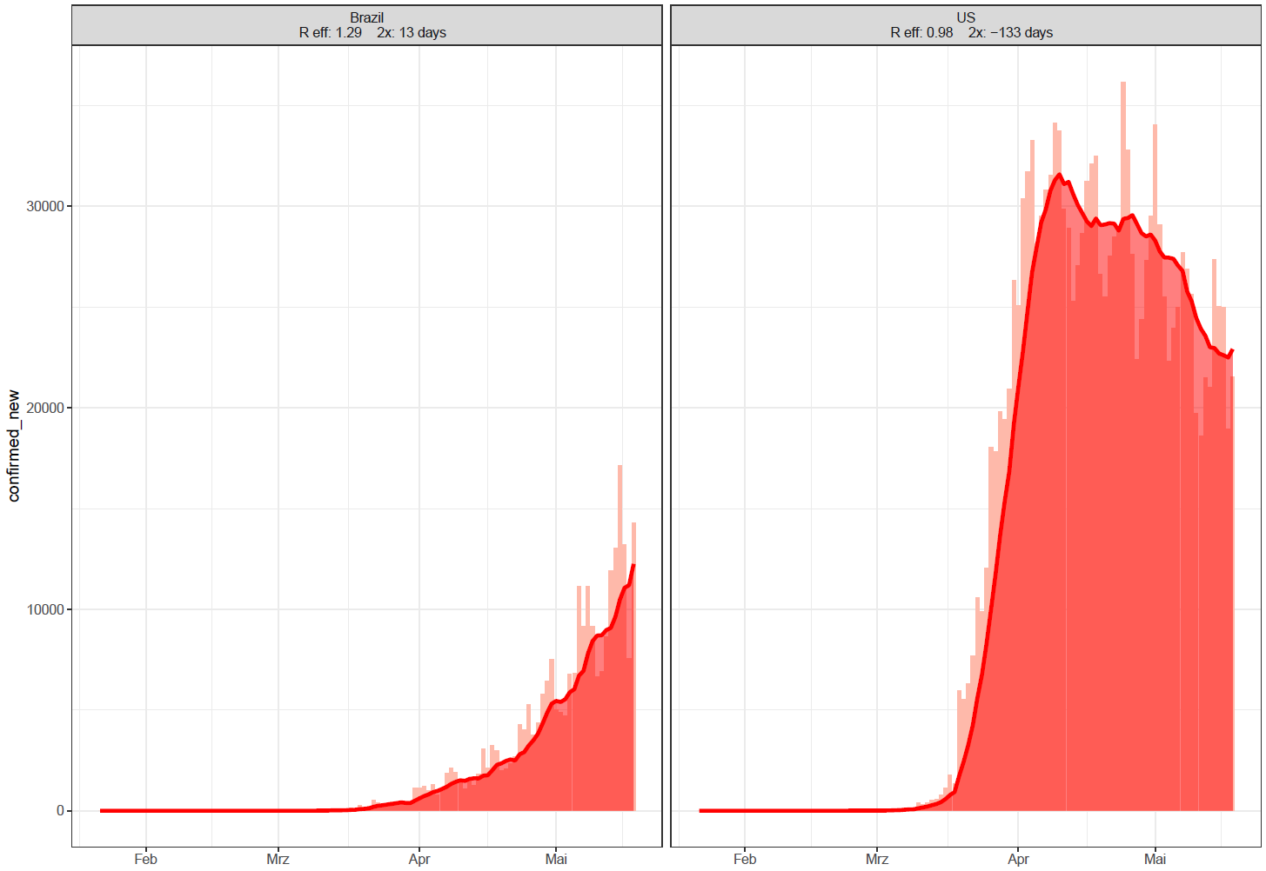
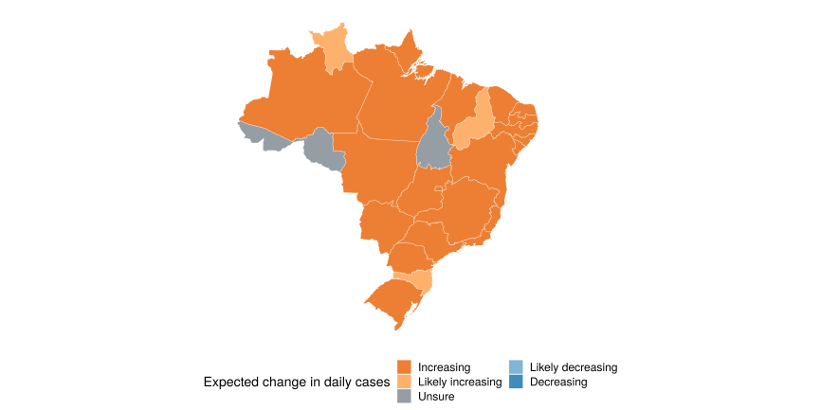
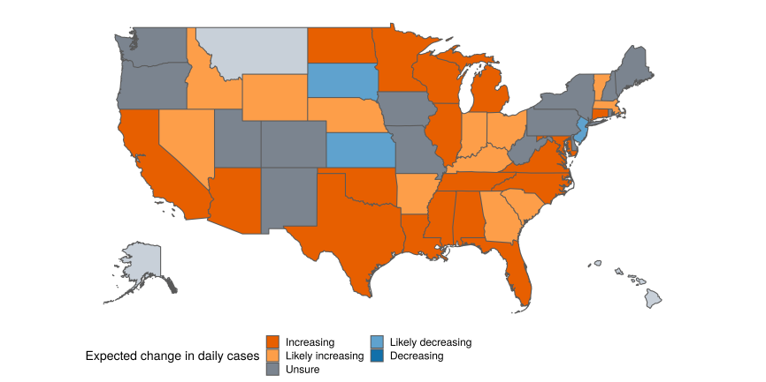
Länder mit über 70.000 neuen COVID-19 Fällen in den letzten 7 Tagen
Notes:
newcases_movingaverage_above70000lastweek_new_2020-04-26

Slide 3
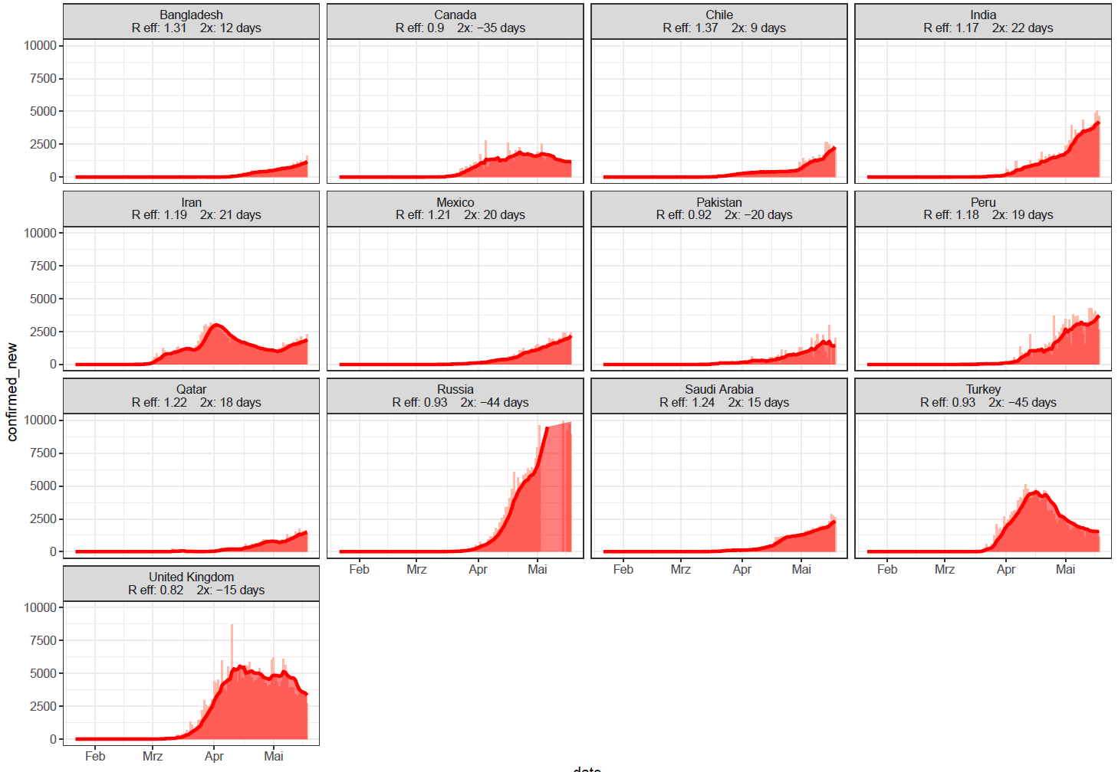
Länder mit 7.000 – 70.000 neuen COVID-19 Fällen in den letzten 7 Tagen
Quelle: Johns Hopkins, Stand 19.05.2020
Notes:
newcases_movingaverage_above7000below70000lastweek_max10k_2020-04-26

Slide 4
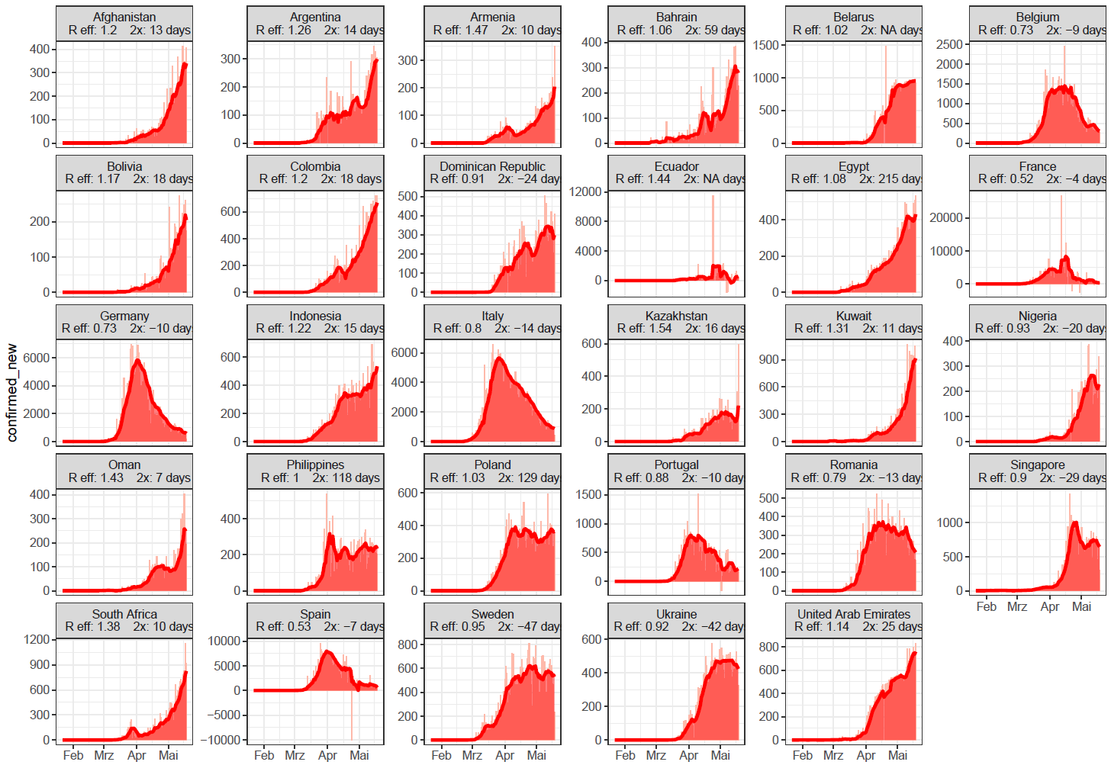
Länder mit 1.400-7.000 neuen COVID-19 Fällen in den letzten 7 Tagen
Quelle: Johns Hopkins, Stand 19.05.2020
Notes:
newcases_movingaverage_1400-7000lastweek_ownyaxis_2020-05-04
newcases_movingaverage_1400-7000lastweek_2020-04-26

Slide 5
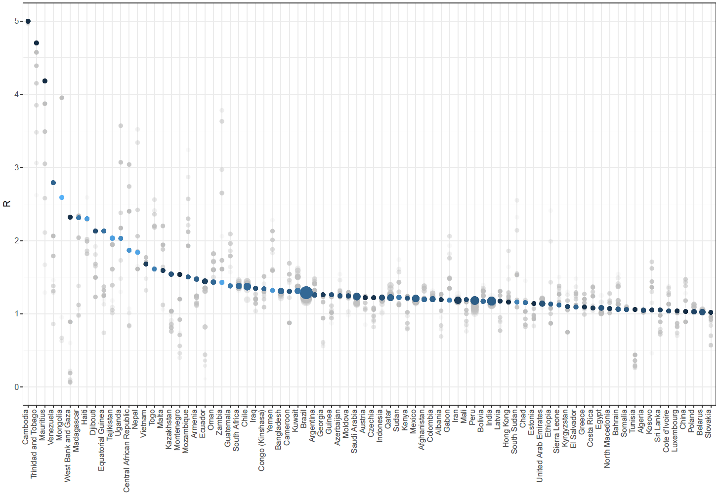
Länder mit >100 Fällen und einem R eff. > 1
- Größe des Punktes: Anzahl der Fälle in den letzte 7 Tagen
- Farbe: Fälle der letzten 7 Tage als % der Gesamtfallzahl (je heller desto höher die Prozentzahl)
Quelle: Johns Hopkins, Stand 19.05.2020
Notes:
r_sorted_above1_2020-04-27

Slide 6
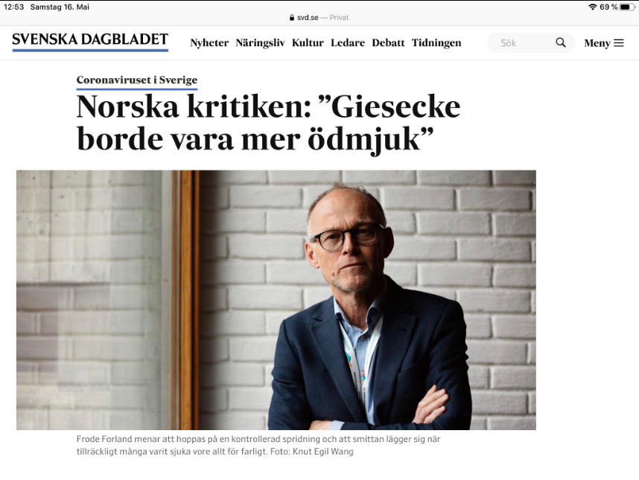

Slide 7
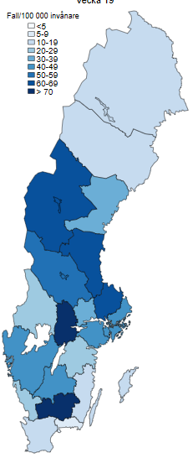
COVID-19/ Schweden
30143 Fälle
  3679 Todesfälle (Fallsterblichkeit: 12,0 %)
  1.853 Intensivfälle
Inzidenz / 100.000 Ew.: 296.0
Testkapazität: seit KW 15 ca. 20.000-30.000/Woche, Kapazität insgesamt über 87.000/Woche
Teststrategie: hospitalisierte Fälle, HCW und Mitarbeitende in Pflegeheimen
  Positivanteil: 14% in KW 19 (KW12 bis 17: 16-19%)
Krankenhauskapazität: 30% frei Intensivbetten (ca. 2.500 insg.)
ILI-Sentinel (Ambulanz): 6% bestätigte Fälle in KW19 (n=238) (4% in KW15)
Prävalenzstudie in Stockholm: 2,5% PCR positiv (18/707 Proben)
  738 Proben (2-86), Eigenbeprobung +Fragebogen zu Symptomen
Notes:
https://en.wikipedia.org/wiki/2020_coronavirus_pandemic_in_Sweden
https://www.icuregswe.org/en/data--results/covid-19-in-swedish-intensive-care/
https://www.folkhalsomyndigheten.se/nyheter-och-press/nyhetsarkiv/2020/april/rapport-fran-undersokning-av-forekomsten-av-covid-19-i-region-stockholm/
https://experience.arcgis.com/experience/09f821667ce64bf7be6f9f87457ed9aa
https://www.folkhalsomyndigheten.se/the-public-health-agency-of-sweden/communicable-disease-control/covid-19/
https://www.folkhalsomyndigheten.se/globalassets/statistik-uppfoljning/smittsamma-sjukdomar/veckorapporter-covid-19/2020/covid-19-veckorapport-vecka-13-2020_final.pdf
Population: 10 333 456
Stockholm: 2.377.081
Östragötaland: 465 495
Jämtland: 130 810
https://www.scb.se/en/finding-statistics/statistics-by-subject-area/population/population-composition/population-statistics/

Slide 8
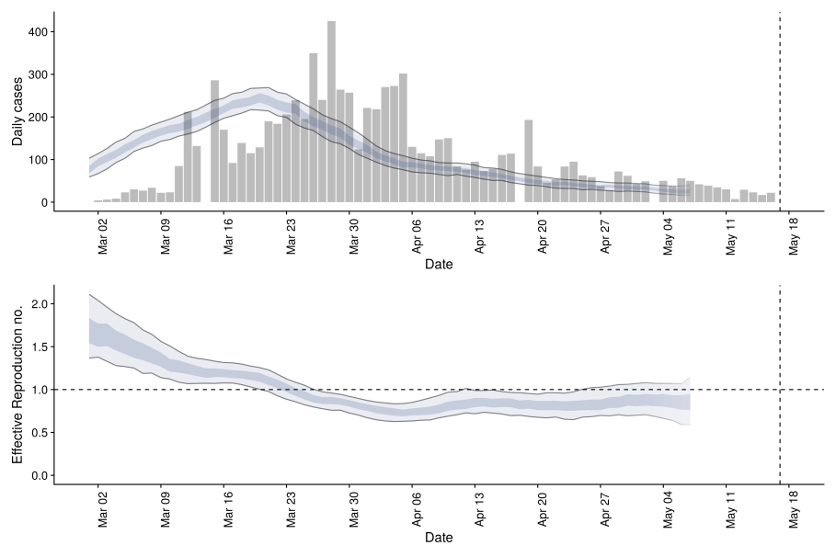
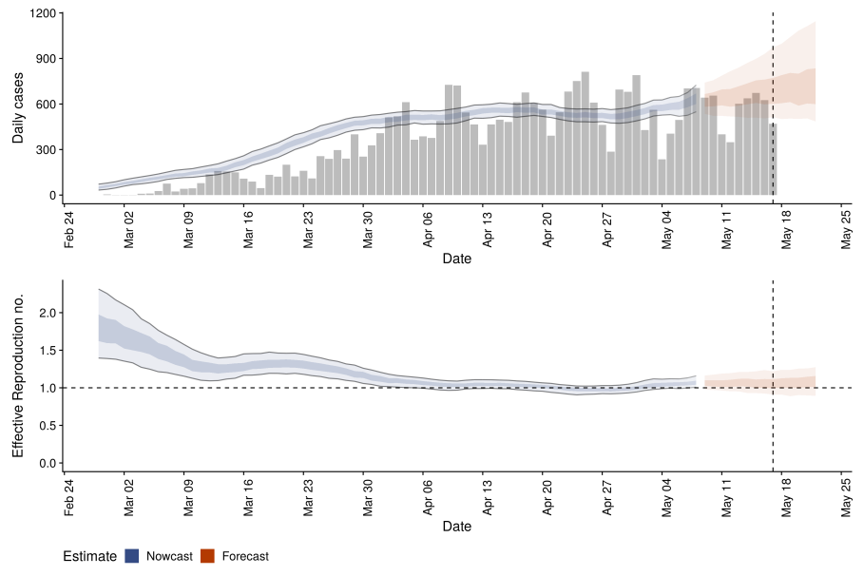
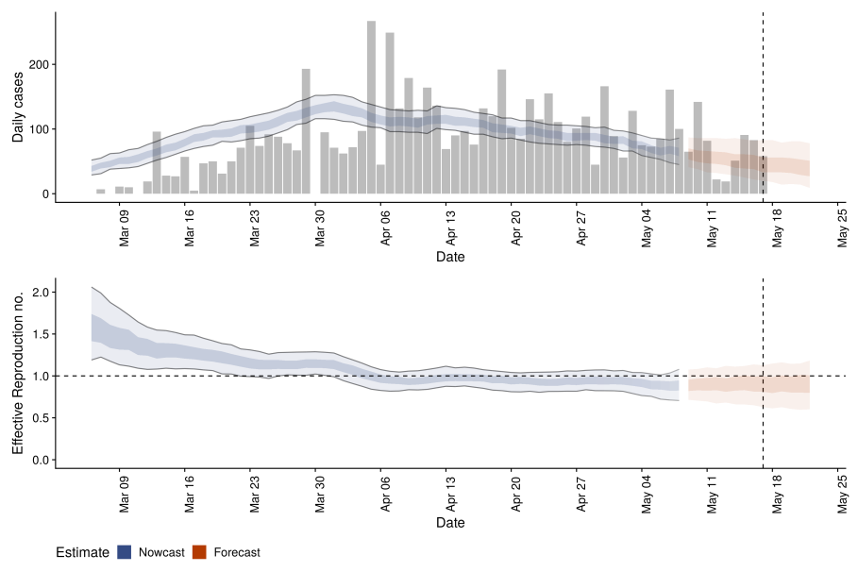
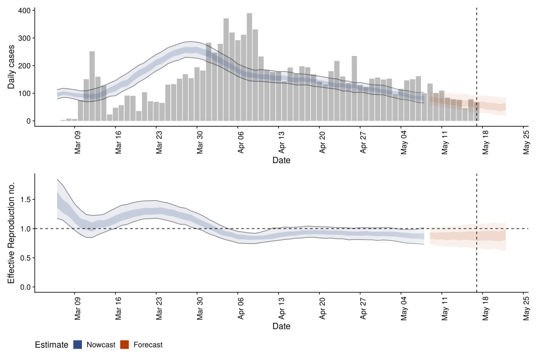
Skandinavien
Sweden
Norwegen
Finland
Dänemark

Slide 9
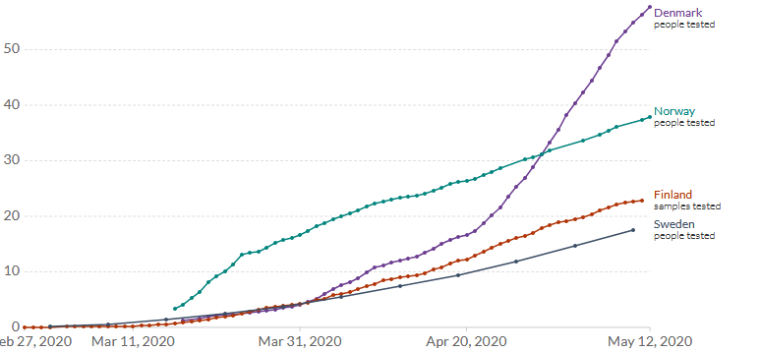
COVID-19/ Skandinavien – Vergleich Tests
Tests/1000 Ew.
Notes:
https://ourworldindata.org/coronavirus?country=SWE+NOR+DNK+FIN

Slide 10
COVID-19/ Skandinavien - Vergleich
 | Schweden | Norwegen | Dänemark | Finnland
Physical Distancing | „light“ | Ja | Ja | Ja
Versammlungen | <50 | <10 | <10 | <10
Bildungseinrichtungen geschlossen | KiTas und Grundschulen offen | Geschlossen | Geschlossen | Geschlossen (außer 1.-3. Klasse)
Gastrobereich | Mit Auflagen offen | Geschlossen | Geschlossen | Geschlossen
Grenzen | Tlw. offen (EWR/Schweiz) | Geschlossen | Geschlossen | Geschlossen
Gesamtfallzahl | 30.143 | 8.197 | 10.927 | 6.347
Inzidenz | 296 | 154,2 | 188,5 | 115
Todesfallzahlen | 3.679 | 232 | 547 | 298
Inzidenz Todesfälle | 36,1 | 4,4 | 9,4 | 5,4
Fallsterblichkeit | 12,2 | 2,8 | 5,0 | 4,7
Quelle: ECDC, 18.05.2020
Notes:
Versammlungsverbot >50 Teilnehmer seit dem 29.03.
Besondere „social distancing“ Regelungen für Restaurants und Bars (Gäste müssen an Tische sitzen, genügend Platz zwischen den Tischen), aber keine Schließungen (außer wenn die Maßnahmen nicht gefolgt werden)
Fernstudium für Sekundarschüler und Studenten, keine Schließung von Kitas, Kindergärten, Grundschulen.
https://www.government.se/articles/2020/04/faqs--entry-to-the-eu-via-sweden-banned/

Slide 11
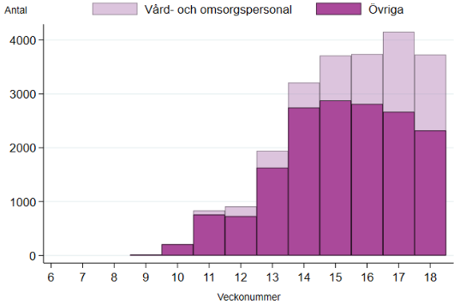
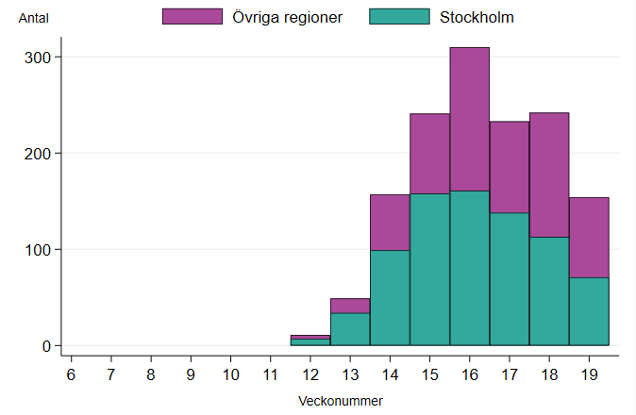
COVID-19/ Schweden - Maßnahmen
Anzahl der bestätigten Fälle unter Pflegepersonal und andere Personen
Etwa die Hälfte der Todesfälle in Pflegeheimen
Alters- und Geschlechtsverteilung der Inzidenz von Covid-19-Fällen pro 100.000 Einwohner
Anzahl der Verstorbenen in Pflegeheimen in Stockholm und in andere Regionen
Notes:
Im schwedischen Recht trägt jeder Bürger die Verantwortung, eine Krankheit nicht zu verbreiten. Es kann rechtlich kein geographisches Areal abgeriegelt werden.
https://www.nature.com/articles/d41586-020-01098-x

Slide 12
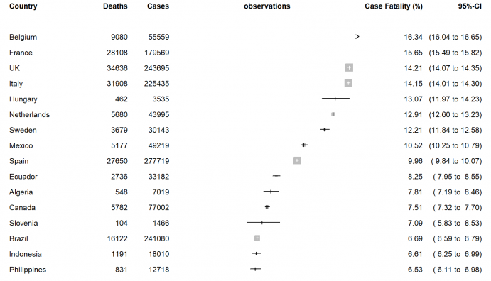
Fallsterblichkeit (%) – Stand 18.05.2020

